Slide 1
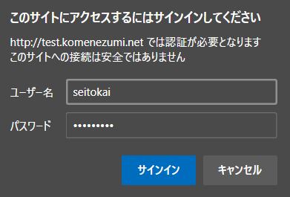
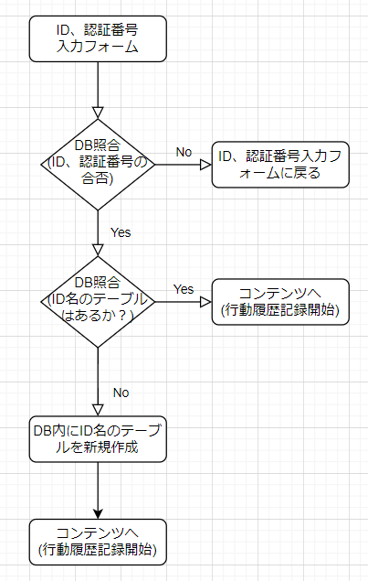
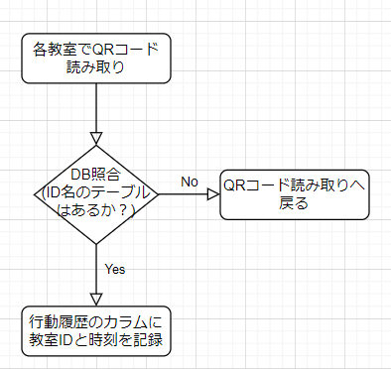
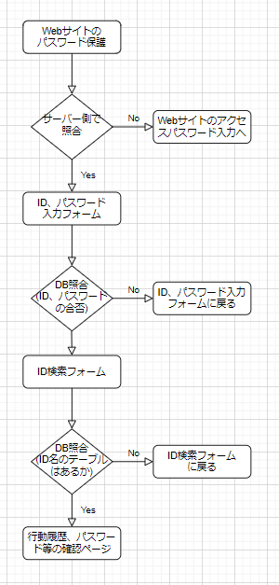
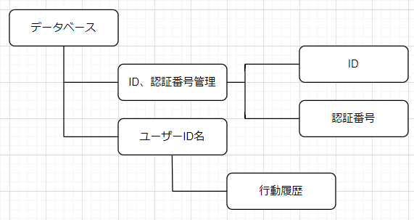
＜ログイン処理＞
・不要なテーブルは作らない
→データ容量がちょっと削減できる
＜行動履歴記録＞
・ユーザー名のテーブルの中に行動履歴を記録するカラムを作り、記録
＜役員用管理ツール＞
・Webサイトのアクセス時のパスワード保護
(参考：右画像)とID、パスワードの二重保護
・IDで検索して行動履歴と認証番号を閲覧でき
るようにする。
・セキュリティーのため、DBへの削除や追記は
できないようなシステムにする。
＜データベース構造＞
・ID、認証番号管理用のテーブル内に
IDとパスワードのカラムを作成
・ユーザーID名のテーブルを作り、
その中に行動履歴のカラムを作成
(例)ID：123456の人なら「123456」と
いうテーブルを作る

